Slide 1






유전 알고리즘을 이용한
바이러스 진화 시뮬레이션
20180075 김명철
dayforday#@kaistk.ac.kr

Slide 2






INDEX
01
실험 동기
04
유전 알고리즘
왜 이 주제를 선택했는가?
어떻게 유전 알고리즘을 사용했나?
02
가설 제시
05
실험 결과
바이러스의 진화를 설명하는 두가지 가설
각 가설의 정량적 검증
03
SIR model with fatality rate
06
Future work
바이러스의 치명률을 고려한 모델 제시
실험 발전 방향 제시

Slide 3




실험 동기
01
코로나-19 유행
사회적 거리 두기

Slide 4
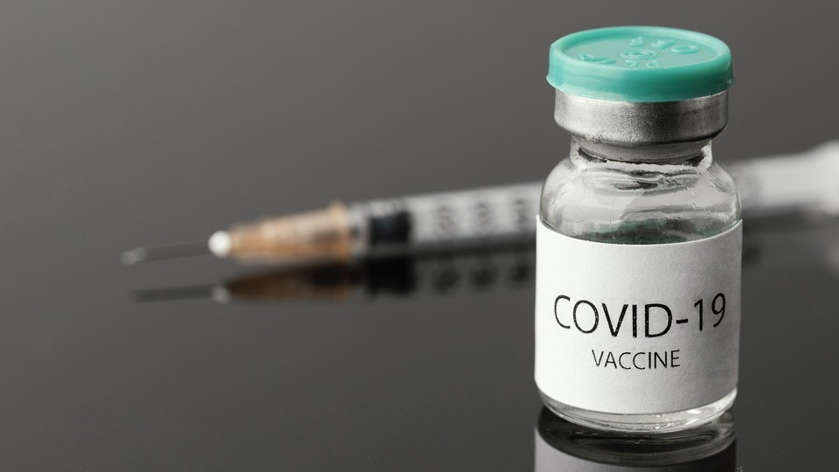
실험 동기
01
코로나-19 유행
백신

Slide 5
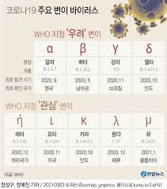

실험 동기
01
코로나-19 변이
무관심

Slide 6
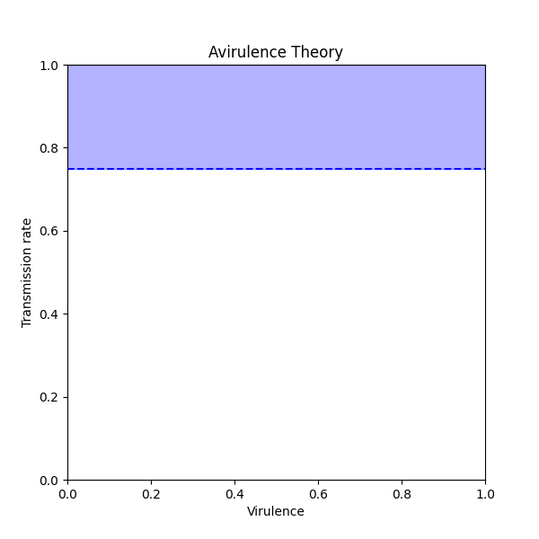



가설 제시
02
Avirulence Theory

Slide 7
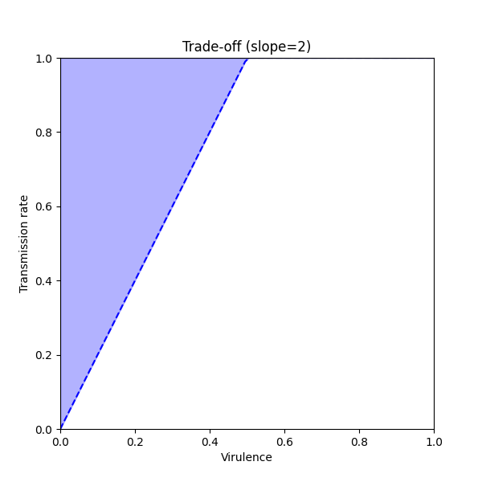
가설 제시
02
Virulence Transmission Trade-off

Slide 8

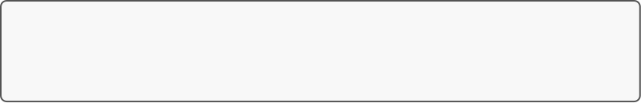
03
01
기존 SIR model에 바이러스의 치명률 추가.
02
전체 인구가 더 이상 상수가 아님.
SIR model with fatality rate
03
모든 계층이 재생산에 참여, 자손은 취약자 계층으로 태어남.
04
인구 성장은 로지스틱 성장을 함.
05
모든 계층에서 자연사 발생.

Slide 9
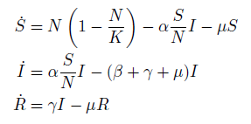
03
SIR model with fatality rate

Slide 10
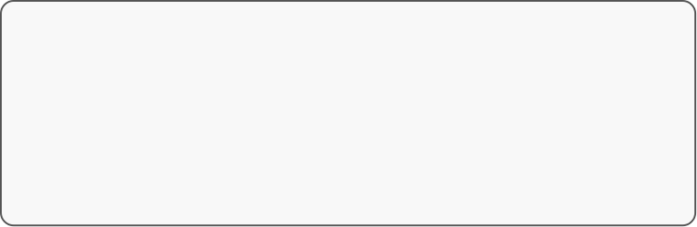


유전 알고리즘
04
01
초기 인구 설정
02
자식생성- 자기복제 및 돌연변이
다양한 치명률과 전염률을 가진 바이러스 생성
부모 바이러스로부터 돌연변이를 적용하여 자식 바이러스 생성
KEY STAGES
03
자연선택
04
세대 반복
새로 생성된 자식과 부모를 fitness에 따라 자연선택
충분한 진화를 관찰하기 위해 반복

Slide 11
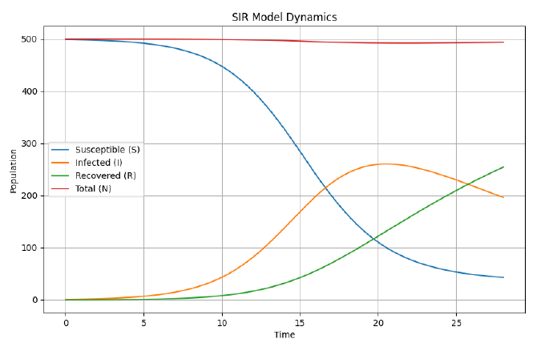
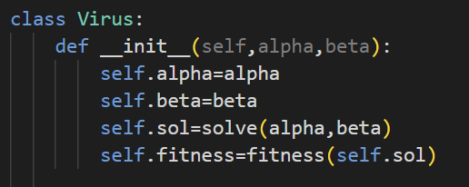
유전 알고리즘
04
fitness

Slide 12
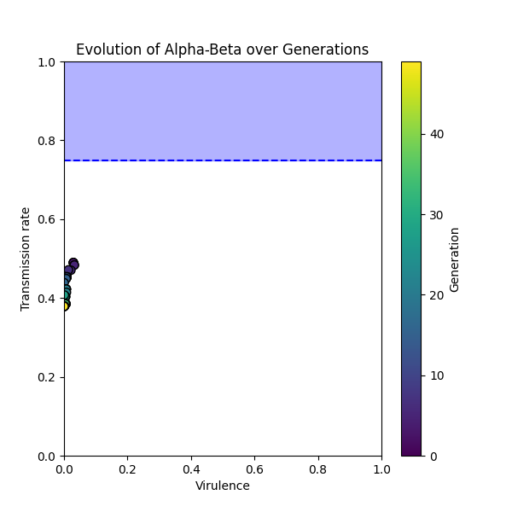
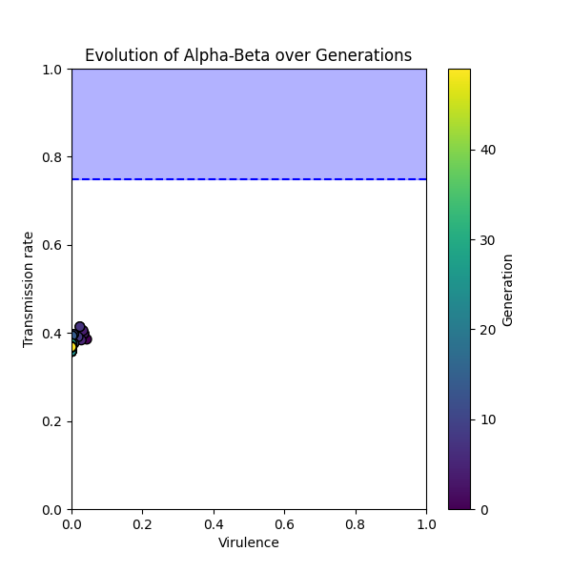

실험 결과
05
Avirulence Theory

Slide 13
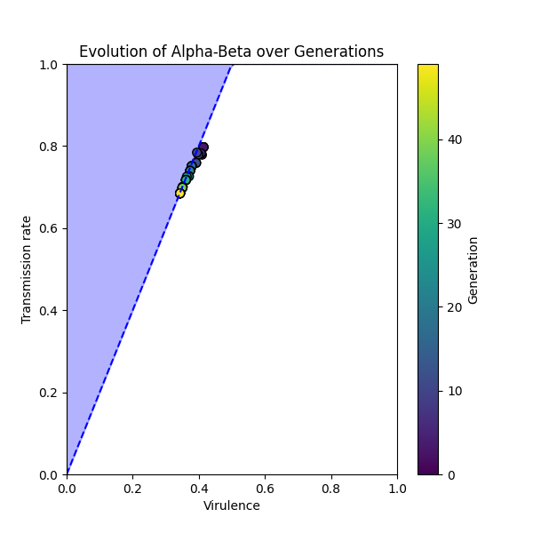


실험 결과
05
Virulence Transmission Trade-off

Slide 14
Future work
06
Alternative fitness
MAX I
Final I+R
Basic reproduction number R_0
MAX I
Final I+R

